Slide 1
Игровые технологии на уроках русского языка
Учитель: Матвеева С.А.

Slide 2
Формирование творческой личности, одна из главных задач, провозглашенных в концепции модернизации российского образования. Её реализация диктует необходимость развития познавательных интересов, способностей и возможностей ребёнка. Наиболее эффективными средствами включения ребёнка в процесс творчества на уроке являются: игровая деятельность; создание положительных эмоциональных ситуаций; работа в парах; проблемное обучение.

Slide 3
В учебных занятиях с младшими школьниками необходимы элементы игры. Игра, являясь основным видом деятельности дошкольника, продолжает занимать важное место в жизни младших школьников, она рассматривается в качестве важного компонента основной деятельности младших школьников — учения. Игровые элементы активизируют учебную деятельность учащихся, способствуют развитию самостоятельности и инициативы, товарищества и взаимопомощи в труде. Игра — важное средство повышения у учащихся интереса к учению.

Slide 4
В начальном обучении широко распространены дидактические, или обучающие игры. Они имеют познавательное содержание и направлены на умственное развитие учащихся.

Slide 5
Игра « Почтальон» Цель: Закрепить знания учащихся по подбору проверочного слова, расширить словарный запас, развивать фонематический слух, профилактика дисграфии. Ход: Почтальон раздает группе детей (по 4-5 чел.) приглашения. Дети определяют, куда их пригласили. огород парк море школа столовая зоопарк гря-ки доро-ки пло-цы кни-ки хле-цы кле-ка кали-ка бере-ки фла-ки обло-ки пиро-ки марты-ка реди-ка ду-ки ло-ки тетра-ка сли-ки тра-ка морко-ка ли-ки остро-ки промока-ка голу-цы реше-ка

Slide 6
Игра « Шифровальщики»
Цель: автоматизация звуков, развитие фонетико-фонематического восприятия, процессов анализа и синтеза, понимание смысло-различительной функции звука и буквы, обогащение словарного запаса учащихся, развитие логического мышления. Ход: Играют в парах: один в роли шифровальщика, другой - отгадчика. Шифровальщик задумывает слово и шифрует его. Играющие могут попробовать свои силы в расшифровке словосочетаний и предложений.

Slide 7
ПРАВОПИСАНИЕ ИМЕН СОБСТВЕННЫХ Наборщики. (Класс – 2 команды.) На доске записаны слоги: ва, зи, лю, ма, ми, пе, ро, та, то; ма, ля, на, ня, ра, ря, ся, тя, ша. Команда девочек составляет из слогов имена мальчиков, а команда мальчиков – имена девочек. Лучшими наборщиками признаются первые 3 ученика в каждой команде, которые правильно выполнят задание. Командное неравенство присуждается команде, лучшие наборщики которой первыми выполнят работу. Возможные имена: Ваня, Валя, Вася, Миша, Митя, Петя, Рома, Зина, Люся, Маша, Мара, Таня, Тоня, Тося, Варя.

Slide 8
Подумайте – назовите. (3 команды по 6 человек.) На доске записаны 3 столбика слов: город … река … деревня … имя … отчество … фамилия … Каждый член команды по очереди выходит к доске и записывает справа имя или название. Побеждает команда, которая первой правильно выполнит задание.

Slide 9
Игра « Клички» Цель: формирование процесса словоизменения и словообразования, закрепление фонетического и грамматического разбора слов, правописание собственных имен. Ход: Образуйте клички животных от следующих слов: ШАР, СТРЕЛА, ОРЕЛ, РЫЖИЙ, ЗВЕЗДА Составить предложения. ШАРИК, СТРЕЛКА, ОРЛИК, РЫЖИК, ЗВЕЗДОЧКА Выделить ту часть слова, которой вы воспользовались при составлении кличек (суффикс, окончание).

Slide 10
Дидактическая игра Пол-минутки для шутки.
Цель: закрепить правописание заглавной буквы в кличках животных.
Оборудование: на доске записаны названия тех животных, которые встречаются стихотворении Ю.Черных: собака, курица, корова, кошка, лошадь.
Учитель просит детей внимательно послушать стихотворение и сказать, что в нем не так. Правильный ответ поощряется игровым жетоном. Одни дети дописывают на доске к названиям животных- клички, а остальные выполняют эту работу в тетради.
Жили- были дед, да баба
С маленькою внучкою.
Кошку рыжую свою
Называли Жучкою,
А Хохлатой они
Звали жеребенка,
А еще у них была
Курица Буренка,
Собачонка Мурка,
А еще два козла,-
Сивка и Бурка.

Slide 11
Дидактическая игра Найди ошибку
Цель: развивать умение выделять в речи слова, обозначающие предмет.
Учитель называет ряд слов, обозначающих названия предметов и допускает одну «ошибку». Ученики должны определить, какое слово лишнее и почему. Правильно выполнивший задание, получает фишку. Выигрывает тот, у кого больше фишек.
Примерный материал:
1.Кукла, дом, море, вышла, ученик.
2.Карта, солнце, железный, дверь, моряк.
3.Девочка, мел, больше, карандаш, жаба.
4.Замок, тяжело, петух, тарелка, вишня.
5.Бежит, книга, окно, ворота, слон и т.п.

Slide 12
Дидактическая игра Найди пару.
Цель: развивать умение правильно соотносить название предмета и действия.
Оборудование: у каждого ученика на парте карточка, на которой в один столбик записаны слова: метель, гром, солнце, молния, ветер, дождь, снег, облака, туман, мороз, а в другой столбик слова- действия: капает, плывут, падает, стелется, плывет, метет, гремит, печет, сверкает, дует, трещит.
Ученики к каждому слову, обозначающему название явления, подбирают слово, обозначающее действие предмета, отмечая стрелкой. Выигрывает тот, кто первый составит пары слов.

Slide 13
«Конструктор».
С большим интересом дети играют в
Если взять большое слово,
Вынуть буквы,
Раз и два,
А потом собрать их снова,
Выйдут новые слова.
- Из слова «грамотей» составьте 10 слов. (Герой, гром, гора, гам, рота, рот, метр, метро, море, тема).

Slide 14
По теме «Предложение» с интересом дети выполняют упражнение «Составь предложение из букв слова».
Например, слово «КОТ». Предложение: Катя отмерила ткань».

Slide 15
При изучении частей речи использую стихотворные упражнения.
МЕСТОИМЕНИЯ.
Наберись, дружок, терпения!
Заучи местоимения.
Я и мы, ты и вы,
Он, она, оно, они.
НАРЕЧИЯ
Всем известно, что наречие –
Постоянная часть речи.
Оно не изменяется.
Его вопросом без труда
Можно выучить, друзья:
Где? Откуда? Как? Куда?
Почему? Зачем? Когда?

Slide 16
На этапе чистописания практикую давать детям ряд слов, в котором надо найти «лишнее» слово.
Например, на доске записаны слова: метель, вьюга, честь, свекровь.
«Лишними» могут быть:
Вьюга – 1 скл., остальные 3 скл.,
Честь – 1 слог, остальные двусложные.
Свекровь – одушевленное, остальные неодушевленные.

Slide 17
Игра «Звери спрятались».
Дается на доске текст. Дети должны найти в нем названия зверей. Попробуйте сами найти всех животных.
Пришли ребята в зоопарк. Возле входа – поленья. И объявление: «Мухомор жареный». Рысью пробежал охранник. Ребята за ним, но по пути заслон. Послышалось рычание. «Принести грабли! – скомандовал охранник. Принесли самые новые. «Велика банка, - почему-то сказал охранник. И добавил:- Зоопарк закрыт».
Так и не увидели ни одного зверя. А жаль. Их здесь вон сколько. Целых девять, и все на виду. Найдите их!

Slide 18
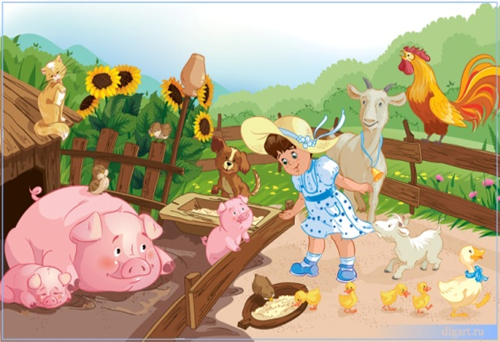
Повторяя и закрепляя тему «Предлоги», можно провести игру «Кто больше?». По карточкам с иллюстрациями повторяется до 10 предлогов. Предложений можно составить ещё больше. Используя такие пособия, можно быстро вспомнить предлоги, повторить правила написания предлогов с другими словами; работать над развитием речи, составляя предложения, мини-тексты; пополнять словарный запас учащихся.

Slide 19
Ценность таких игр заключается в том, что на их материале можно отрабатывать также скорость чтения, слоговой состав слова, развивать орфографическую зоркость и многое другое. Важная роль занимательных дидактических игр состоит еще и в том, что они способствуют снятию напряжения и страха при письме у детей, чувствующих свою собственную несостоятельность, создает положительный эмоциональный настой в ходе урока. Ребенок с удовольствием выполняет любые задания и упражнения учителя. И учитель, таким образом, стимулирует правильную речь ученика как устную, так и письменную.

Slide 20
Одно из важнейших средств для развития интереса – это самостоятельная работа. Но ребенку будет интересно, если он выполнит задания, поэтому вводим поуровневое обучение.

Slide 21
Парные согласные на конце слова Задание 1. Уровень 1. Спишите. Вставьте пропущенные буквы. Напишите проверочные. Ястре(б, п ) - …, арбу(с, з) - …, гара(ш, ж) - …, жира(в,ф) - …, заво(т,д) - …, гвоз(д, т)ь - …, ёр(ж,ш) -…, вежли(в,ф) -…, хоро(ж,ш) - …. . Уровень 2. Прочитайте слова. Вставьте пропущенные буквы. Напишите проверочные. Ястре… - …, арбу… - …, гара… - …, жира… - …, заво… - …, гвоз…ь - …, ёр… -…, вежли… - …, хоро… -…. Уровень 3. Прочитайте слова. Вставьте пропущенные буквы. Напишите проверочные. Разделите слова на 2 группы. Ястре… - …, арбу… - …, гара… - …, жира… - …, заво… - …, гвоз…ь - …, ёр… -…, вежли… - …, хоро… -….

Slide 22
Словарная работа
В словарной работе я использую составление словариков группами. Работа с группой слов происходит творчески. После толкования слов, их правильного написания учащиеся выполняют задание: составить рассказ, в котором все данные слова объединены общим смыслом.
Например, Россия, Кремль, Красная площадь, правительство, председатель, Москва, столица, метро.
В самом центре России находится город Москва. В этом городе есть очень красивый Кремль и Красная площадь. В столице находится правительство. Его возглавляет председатель. В Москве проложено метро.

Slide 23
Выводы: 1) занимательность на уроке – эффективное средство для воспитания познавательных интересов и активизации деятельности учащихся. 2) Игра – один из приёмов преодоления пассивности. 3) Игра развивает умственную деятельность учащихся, внимание, тренирует память, стимулирует интерес к предмету. 4) Игровые формы обучения на уроках русского языка развивают творчество детей и создают прочную базу знаний на данном этапе обучения

Slide 24
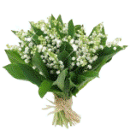
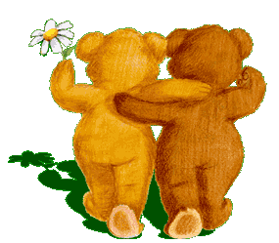
Дети по лесу гуляли,
За природой наблюдали!
Вверх на солнце посмотрели,
И их лучики погрели.
Бабочки летали,
Крылышками махали.
Дружно хлопнем: раз, два, три, четыре, пять,
Нам пора букет собрать.
Раз присели, два присели,
В руках ландыши запели.

Slide 25
-Как живешь?
Вот так!
Как идешь?
Вот так!
Как бежишь?
Вот так!
Ночью спишь?
Вот так!
Как берёшь?
Вот так!
Как даёшь?
Вот так!
Как танцуешь?
Вот так!

Slide 26
Для разминки из-за парт
Поднимаемся. На старт!
Бег на месте. Веселей
И быстрей, быстрей, быстрей!
Делаем вперёд наклоны –
Раз – два – три – четыре – пять.
Мельницу руками крутим,
Чтобы плечики размять.
Начинаем приседать -
Раз – два – три – четыре – пять.
А потом прыжки на месте,
Выше прыгаем все вместе.
Руки к солнышку потянем.
Руки в стороны растянем.
А теперь пора учиться.
Да прилежно, не лениться

Slide 27
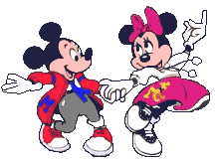
Мы топаем ногами.
Топ, топ, топ(ходьба на месте)
Мы хлопаем руками.
Хлоп, хлоп, хлоп (хлопки в ладоши)
Качаем головой (наклоны головы влево, вправо).
Мы руки поднимаем (руки вверх).
Мы руки опускаем (руки вниз).
Мы руки разведем (руки в стороны)
И побежим кругом (бег на месте).

Slide 28
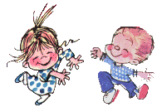
На зарядку солнышко
Поднимает нас. Поднимаем руки мы По команде "раз." А над нами весело шелестит трава. Опускаем руки мы По команде "два." Соберем в корзинки мы Ягоды, грибы, Дружно наклоняемся По команде "три". На "четыре" и на "пять" Станем дружно мы скакать. Ну, а по команде "шесть" Всем за парты тихо сесть!

Slide 29
Спасибо за внимание!

